Slide 1
З життя Тараса Шевченка

Slide 2
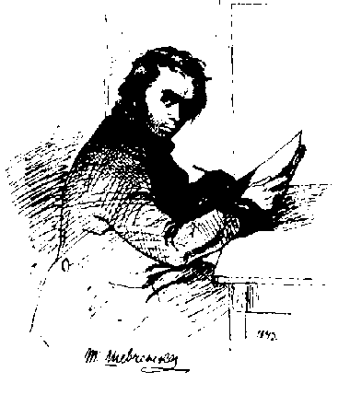
Риси “незвичайності” хлопчика помітив ще його батько. Помираючи, він казав родичам: Синові Тарасу із мого хазяйства нічого не треба; він не буде абияким чоловіком: з його буде або щось дуже добре, або велике ледащо; для його моє наслідство або нічого не буде значить, або нічого не поможе.

Slide 3
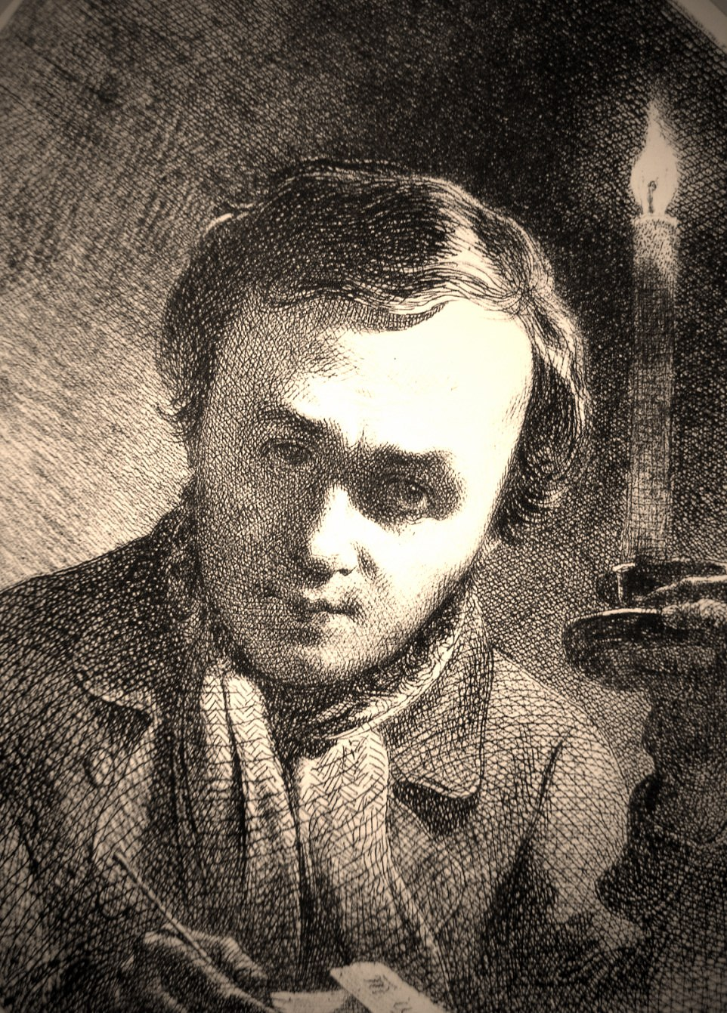
Літературний геній Кобзаря розвинувся дуже рано. У доробку 25-річного Т. Шевченка вже були поеми «Катерина», «Тарасова ніч», «Іван Підкова», балада «Тополя», послання «До Основ'яненка», вірші «Перебендя», «Нащо мені чорні брови... ». Вони й склали першу його поетичну збірку - «Кобзар», яка побачила світ у 1840 році. Спеціально для неї Шевченко написав вступний вірш-заспів «Думи мої, думи мої...» - програмний вірш «Кобзаря». Показово, що найперші його поезії не поступалися досконалістю наступним творам. Коли вийшла перша збірка «Кобзаря» Шевченкові було лише 26 років.

Slide 4
Перша збірка Шевченка — “Кобзар” стала подією величезного значення не тільки в історії української літератури, а й в історії самосвідомості українського народу. Хоча “Кобзар” містив лише вісім творів (“Думи мої, думи мої”, “Перебендя”, “Катерина”, “Тополя”, “Думка — Нащо мені чорні брови”, “До Основ'яненка”, “Іван Підкова”, “Тарасова ніч”), усе ж він засвідчив, що в українське письменство прийшов поет великого обдаровання. Такої непідробної природності, щирого ліризму й художньої майстерності українська поезія ще не знала.

Slide 5
Твори Кобзаря перекладені всіма слов'янськими мовами, а також грузинською, вірменською, казахською, узбецькою, німецькою, англійською французькою, датською, новогрецькою, іспанською, хінді, японською, в'єтнамською, корейською, румунською, італійською, угорською, малайською, бенгальською та багатьма іншими мовами.

Slide 6
Доля
Ти не лукавила зо мною, Ти другом, братом і сестрою Сіромі стала. Ти взяла Мене, маленького, за руку І в школу хлопця одвела До п’яного дяка в науку. «Учися, серденько, колись З нас будуть люде»,— ти сказала. моя. А я й послухав, і учивсь,
І вивчився. А ти збрехала. Які з нас люде? Та дарма! Ми не лукавили з тобою, Ми просто йшли; у нас нема Зерна неправди за собою. Ходімо ж, доленько моя! Мій друже вбогий, нелукавий! Ходімо дальше, дальше слава, А слава — заповідь моя!

Slide 7
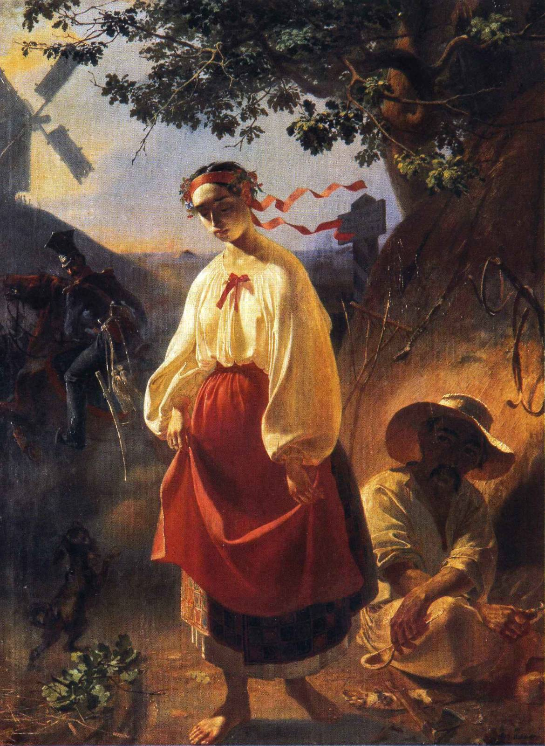
Величезна роль у самовизначенні Шевченка як художника належала Петербургу, місту, в якому він провів у цілому 17 років свого життя. Тарас ночами ходив у Літній сад малювати із статуй і мріяти про волю, а в свята милувалися великими творами живопису в залах Ермітажу. На той час він уже досить вдало малював портрети аквареллю. 25 квітня 1838 року в домі K. Брюллова сам Василь Андрійович Жуковський вручив Тарасу Шевченку відпускну. З цього ж першого дня волі він стає учнем Академії мистецтв, увесь поринає у світ навчання і творчої праці - і як художник, і як поет. Kарл Брюллов стає учителем Шевченка. Художні твори Шевченка Академія мистецтв невдовзі відзначає срібними медалями.

Slide 8
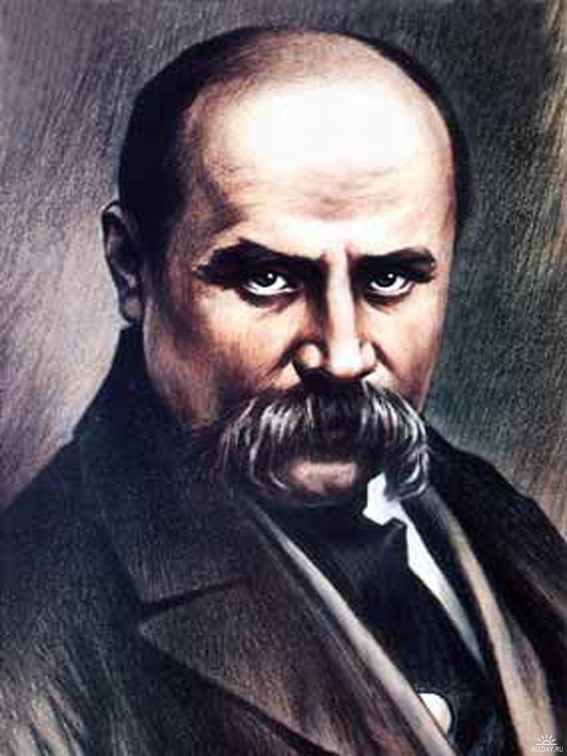
Т.Г.Шевченко — основоположник нової української літератури. Його творчість мала вирішальне значення в становленні й розвитку нової української літератури, утвердивши в ній загальнолюдські демократичні цінності та піднісши її до рівня передових літератур світу. Т. Шевченко виступив як поет-новатор, приніс з собою в українську літературу «слово нове», новий світ поезії, неповторні образи, картини й барви, небачене раніше багатство й широчінь тем, ідей, мотивів, жанрових форм, вивів українську літературу на шлях реалізму й народності.

Slide 9
Творчість була для Т.Шевченка не тільки духовною потребою, а й формою протесту проти царського свавілля. 5 квітня за участь у Кирило-Мефодіївському товаристві Т. Шевченко був заарештований і відправлений до Петербурга. Було вирішено «Художника Шевченко за сочинение возмутительных и в высшей мере дерзких стихотворений, как одаренного крепким телосложением, определить рядовым в Оренбургский Отдельный корпус, с правом выслуги, поручив начальству иметь строжайшее наблюдение, дабы от него, ни под каким видом, не могло выходить возмутительных и пасквильных сочинений». Затверджуючи це рішення III відділу, Микола І власноручно збоку написав: «Под строжайший надзор и с запрещением писать и рисовать».
Десять років тривало заслання Т. Шевченка. Позбавлений права творити, він, проте, криючись від стороннього ока, продовжує писати поетичні твори. За доносом одного з офіцерів-«землячків», поета відправили в одну з рот у віддалене Новопетровське укріплення, розташоване на півострові Мангишлак, під якнайсуворіший нагляд. Настали найтяжчі часи Шевченкового заслання, період найбільшої ізольованості поета від світу, коли обірвалися навіть листовні зв'язки з нечисленними друзями на волі, встановлені у попередні роки.

Slide 10
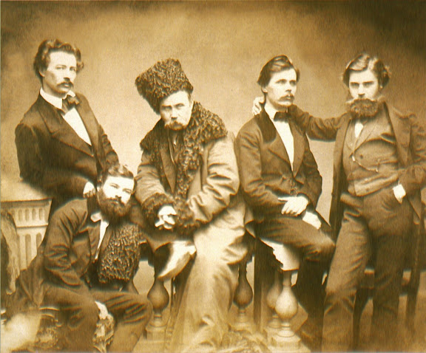
За день до своєї смерті в розмові з другом - художником Григорiєм Честахiвським Шевченко висловив бажання, щоб поховали його в Каневi. У квiтнi 1861 року царський уряд нарештi дозволив перевезти домовину з прахом Шевченка на Україну. Процесія рушила через всю Росiю з пiвночi на пiвдень: де потягом, де кiньми, де пароплавом, а де i просто на руках - до Канева, де мрiяв оселитися поет i дожити свого Богом визначеного вiку. Перевезення домовини тривало 14 дiб.

Slide 11
З Києва до Канева домовину перевозили на пароплавi. Веснянi води близько пiдступили до мiста, i пароплав причалив на невеличкому острiвцi за 200-300 м вiд твердого берега, а жоден з рибальських човнiв не мiг витримати ваги домовини. Не можна було i перенести домовину на руках бродом. Тодi запрягли двi пари волiв у козацького воза i по мiлкому перевезли труну на суху землю. Багатолюдним ходом рушили до собору мешканцi мiста, передмiсть та навколишнiх сiл. У соборi домовину поета залишили до ранку, а поетовi родичi пiдшукали мiсце для могили на Чернечiй горi. Яму викопали неподалiк днiпрового схилу, а солдати-муляри з канiвського гарнiзону змурували склеп.
Похорон Шевченка вiдбувався саме в тi днi, коли цар "дарував" крiпакам волю.
Царизм репресіями прагнув зупинити лавину народної шани й любові до великого сина України, а вийшло навпаки. З 1918 року вшанування пам'яті великого Кобзаря 9 березня стало в нашій країні щорічним і всенародним. Відкрито пам'ятники поетові в Києві, Каневі, Харкові та в інших містах України, могилу великого Тараса оголошено заповідником, ім'я Шевченка присвоєно Київському університетові, театру опери та балету; масовими тиражами видаються його твори, відкрито Державний музей Т. Г. Шевченка, його ім'я присвоєно навчальним закладам і науковим уста¬новам, вулицям, бульварам, площам, пароплавам.

Slide 12
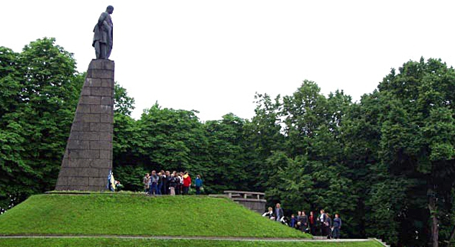
Творчість Шевченка постає чи не найвидатнішим всеєвропейським і світовим явищем, бо досі, як слушно зауважив Вадим Скуратівський, «вікове горе мас, по суті, не мало своїх літературних уст, не розверзалося ними, не прорізалося своїм художнім голосом». Були окремі літературні спроби, але настільки несміливі й наслідувальні стосовно панівної культури, що ставали панською іграшкою, а не грандіозним мистецьким явищем і національно-соціальним викликом, яким була творчість великого Кобзаря. Саме Шевченко вперше в історії порушив тисячолітню німоту соціальних низів. Тому “Кобзар” і має планетарне значення, саме
українським словом вперше заговорили невідомі досі для елітарної культури світи, речником яких став українець, котрий своєю творчістю демократизував європейську та світову літературу

Slide 13
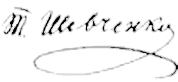
Наша дума, наша пісня
Не вмре, не загине.
От де, люде, наша слава,
Слава України !

